Slide 1
Préparer l’épreuve orale E51
2. Le projet et l’épreuve en 4 étapes
Étape 3 – Rédiger le dossier d’examen
L'épreuve s'appuie sur un dossier
de 12 pages maximum,
qui est envoyé au centre d’examen avant les épreuves. Il est mis à la disposition du jury avant l’épreuve et le jury doit normalement l’avoir lu avant l’entrée en salle du candidat
Le référentiel décrit précisément le contenu du dossier.

Slide 2
Étape 3 – Rédiger le dossier d’examen

Slide 3
Étape 3 – Rédiger le dossier d’examen
Le candidat doit apporter le jour de l’épreuve
tous les documents élaborés dans le cadre de son projet
(y compris les brouillons)
qui peuvent soutenir sa présentation et prouver la réalité de son travail.

Slide 4
Étape 3 – Rédiger le dossier d’examen
la quantité d'informations à faire apparaître dans le rapport est telle qu'il est difficile de les synthétiser en 12 pages.
La personne dont le rapport fait moins de 12 pages envoie souvent un message négatif au jury car il peut révéler un manque de travail et d’investissement.
Il est inutile d'augmenter le volume en grossissant les tailles de caractères, en aérant la mise en page, en paramétrant de grandes marges ou un interligne de 2.
Le jury n'est pas dupe...
Le candidat doit apporter à l’épreuve tous les documents élaborés dans le cadre de son projet (y compris les brouillons) qui peuvent soutenir sa présentation et prouver la réalité de son travail.

Slide 5
Étape 3 – Rédiger le dossier d’examen
3.1. Certificats des 2 stages ou certificats de travail
Ils sont impératifs
et leur absence entraîne une élimination de l’examen.
Il faut fournir des originaux réalisés à partir des documents académiques.

Slide 6
3.2. Présentation du contexte de l’activité et analyse du management
Le dossier commence par une présentation des caractéristiques de la société. Le référentiel indique les éléments attendus par le jury. (Les éléments en italique sont conseillés par l’auteur.)
Analyse des éléments du contexte (3 pages)
Fiche d’identité (raison sociale, statut, capital, implantation géographique…)
Effectif (total, par établissement, répartition homme/femme…)
Activité et impact sur les risques ou la démarche qualité
Chiffre d’affaires et marché (part de marché)
Type de clientèle (segmentation, répartition géographique…)
Politique de communication (Web et hors web)
Certification-label
Environnement numérique (matériel : réseaux, plateforme collaborative… Logiciels : office et applications métier… Mode d’utilisation local, cloud, SaaS… Sécurité…)

Slide 7
3.2. Présentation du contexte de l’activité et analyse du management
Analyse managériale (3 pages)
Mode de production
Structure
Mode de coordination
style de management
Analyse de la concurrence
Ressources et compétences
Avantage concurrentiel
Facteur clé de succès
Stratégies
Forces et faiblesses de l’entreprise

Slide 8
3.2. Présentation du contexte de l’activité et analyse du management
Il est intéressant de terminer cette partie en donnant un avis argumenté sur
les forces, les faiblesses, les opportunités et les menaces de l'entreprise.
Le MOFF est un outil qui aide à prendre du recul sur l’entreprise.
Il peut être mis dans le rapport ou en Annexe.

Slide 9
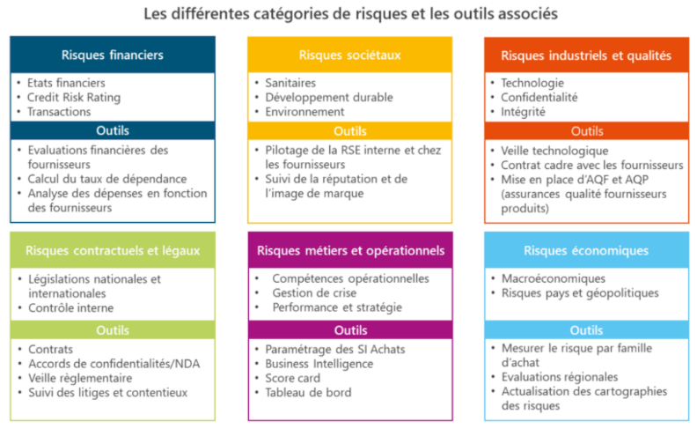
3.3. Évaluation globale de la gestion de l'entreprise
Évaluation des risques supportés par l'entreprise (2 à 3 pages)
Présentation des risques supportés par l’entreprise. L’étude doit être exhaustive et ne pas se limiter aux principaux risques.
Présentation des moyens déployés pour les gérer,
Il est possible de représenter tous les risques et les solutions apportés dans un schéma ou un tableau de synthèse.
Il est possible de représenter tous les risques et les solutions apportés dans un schéma ou un tableau de synthèse.
Présentation de la démarche qualité mise en œuvre (1 à 2 pages)
Méthodologie, protocoles, normes (ISO…)
Certifications, labels…

Slide 10
3.3. Explication de la conduite de projet (1 à 2 pages)
Le référentiel donne peu d'information sur le contenu de cette partie si ce n'est qu'elle fera l'objet d'une approche détaillée dans le cadre de l'entretien de 25 minutes qui suivra la présentation de l'étudiant.
=> La présentation dans le rapport de 12 pages doit être limitée et la plupart des documents seront mis en annexe.

Slide 11
3.3. Explication de la conduite de projet (1 à 2 pages)
Présentation du projet
Situation initiale et cause du projet,
Objectifs à atteindre et résultats attendus
Proposition de solutions et préconisations d'actions
Conseil : le nombre limité de pages peut conduire à mettre en annexe les moyens et contraintes à respecter de même que le descriptif des activités réalisés (tableau des tâches) ou/et le planning sous Project.

Slide 12
3.3. Explication de la conduite de projet (1 à 2 pages)
Veille associée au projet
Les thèmes de veille
Les outils mis en œuvre ou à mettre en œuvre
L’organisation de la veille (QQOQCPC)
Conseil : le nombre limité de pages peut conduire à mettre en annexe la description de l'organisation de la veille mise en place.

Slide 13
3.3. Explication de la conduite de projet (1 à 2 pages)
Veille associée au projet
Les thèmes de veille
Les outils mis en œuvre ou à mettre en œuvre
L’organisation de la veille (QQOQCPC)
Conseil : le nombre limité de pages peut conduire à mettre en annexe la description de l'organisation de la veille mise en place.

Slide 14
3.4. Les annexes
Les annexes doivent intégrer les documents qui serviront à prouver la réalité du projet, de votre travail et de vos propositions.
Elles doivent contenir un travail sur un gestionnaire de projet et un travail sur Excel et le MOFF de la société (s’il n’est pas dans le rapport de 12 pages)
Ces documents sont facultatifs, mais importants pour le jury, c’est la raison pour laquelle nous conseillons fortement de les concevoir, de les mettre en annexe et de les présenter lors de l’oral.

